Slide 1
«Весёлый космодром
12 апреля день космонавтики

Slide 2
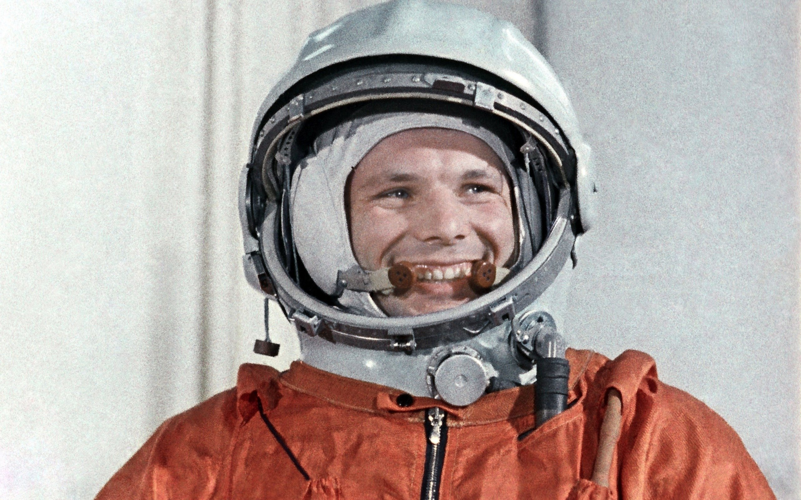
12 апреля – День космонавтики. История праздника, интересные факты
День космонавтики – праздник, посвященный первому полету человека в космос, его отмечают во всем мире 12 апреля.
Первый орбитальный полет вокруг Земли выполнил советский космонавт Юрий Гагарин на космическом корабле “Восток” — это историческое событие произошло 12 апреля 1961 года. олет, ставший прорывом в освоении космического пространства, длился всего 108 минут — облетев весь шар земной, корабль приземлился благополучно недалеко от деревни Смеловка (Саратовская область).
Сам Гагарин, когда оставалось несколько километров до земли, катапультировался, совершив недалеко от спускаемого аппарата мягкую посадку на парашюте.

Slide 3
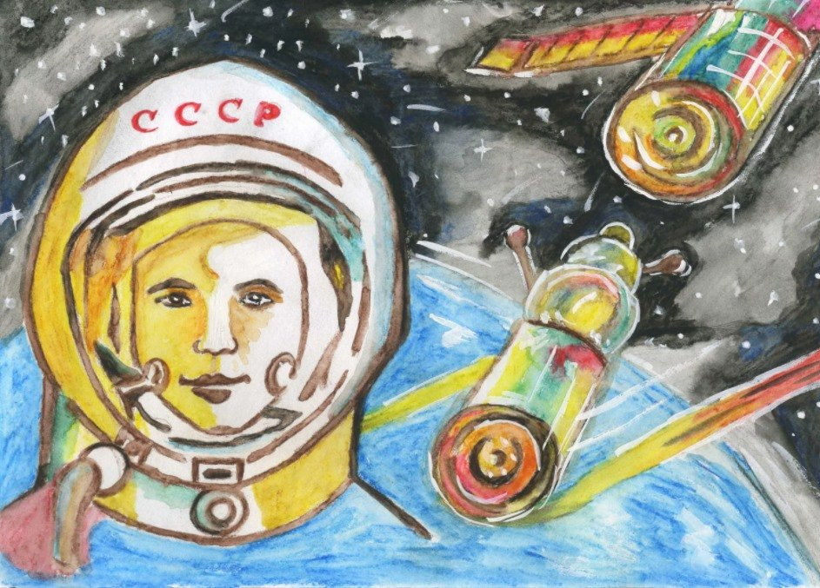
День космонавтики
Впервые праздник День космонавтики отметили уже через год после этого знаменательного события — 12 апреля 1962 года.
В космос со временем были отправлены целые орбитальные комплексы — полет первой женщины-космонавта во всем мире Валентины Терешковой и выход Алексея Леонова в безвоздушное пространство на 12 минут в 1965-м, стали огромным достижением.

Slide 4
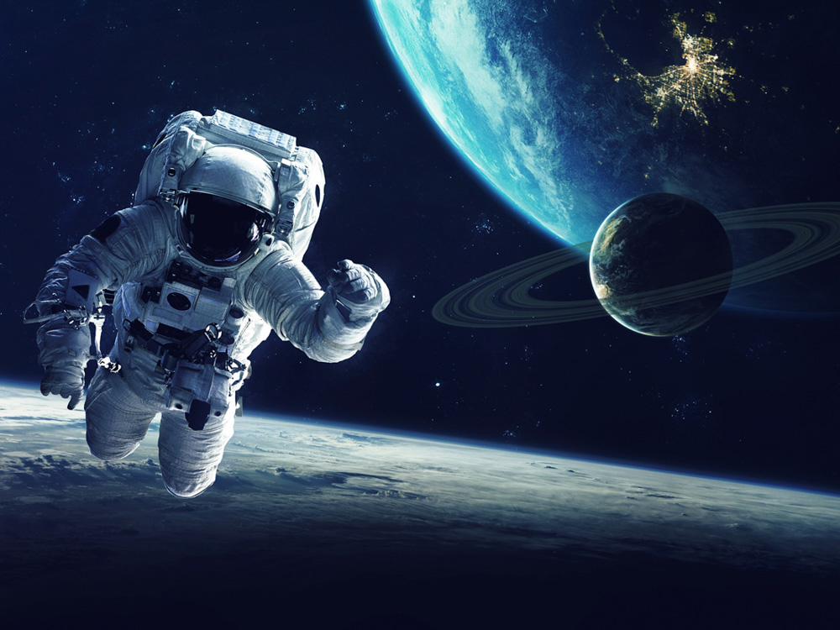
Интересные факты
Лайка — первая собака, которая в 1957-м побывала в космосе – она обречена была изначально и погибла от перегрева через несколько часов после запуска аппарата “Спутник-2”.
Собаки Белка и Стрелка оказались более удачливыми – за ними закрепилось первенство освоения космического пространства.
Полет первого космонавта — Юрия Гагарина вокруг планеты Земля длился 1 час 48 минут. Космонавтам плакать в космосе не рекомендует, так как слезы в условиях невесомости не стекают по щекам, а остаются на поверхности глаза в виде шариков, что вызывает неприятные и болезненные ощущения.

Slide 5
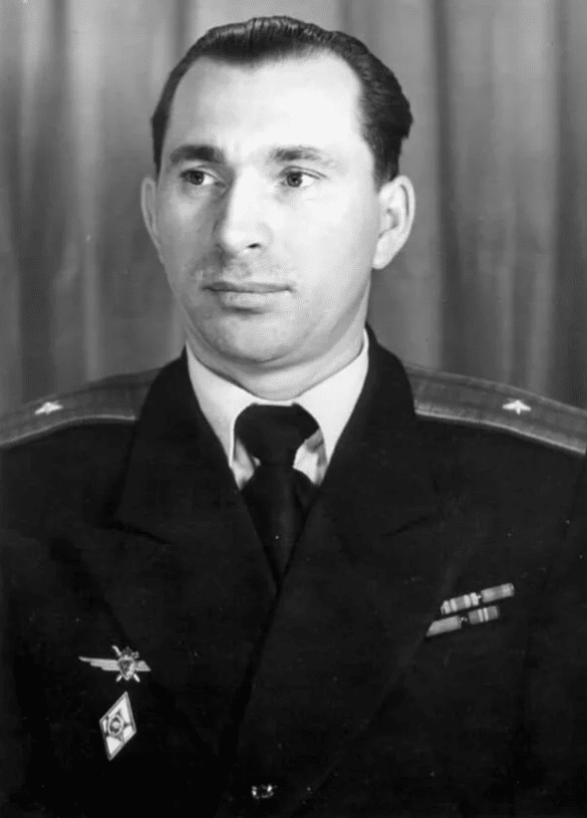
В 1937 году отца перевели на работу в Каменск-Уральский, и вся семья перебралась туда на постоянное место жительства. Павел пошёл учиться в среднеобразовательную школу Каменск-Уральска №3. Затем перевёлся в школу №1, которую успешно закончил в 1942 году. Получив аттестат, юноша пошёл работать токарем на Синарский завод. В тяжёлое военное время необходимы были рабочие руки. Он регулярно посещал военкомат, и обращался с просьбой отправить его на фронт, Павел хотел стать военным лётчиком

Slide 6
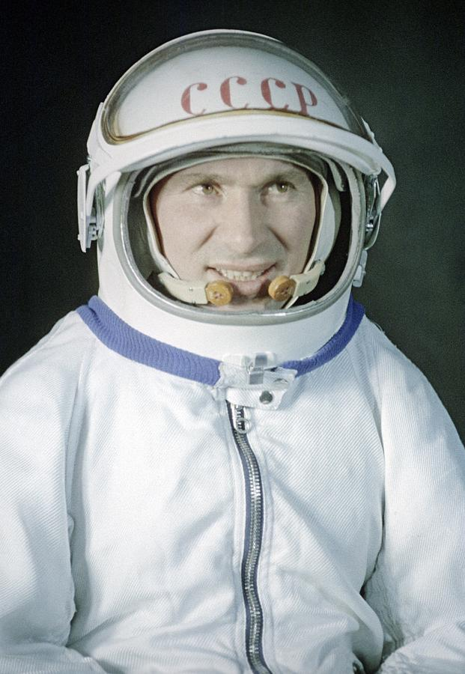
Летом 1964 года Беляева включили в программу подготовки полета с выходом в открытый космос в качестве командира корабля. Его напарником стал Леонов.

Slide 7
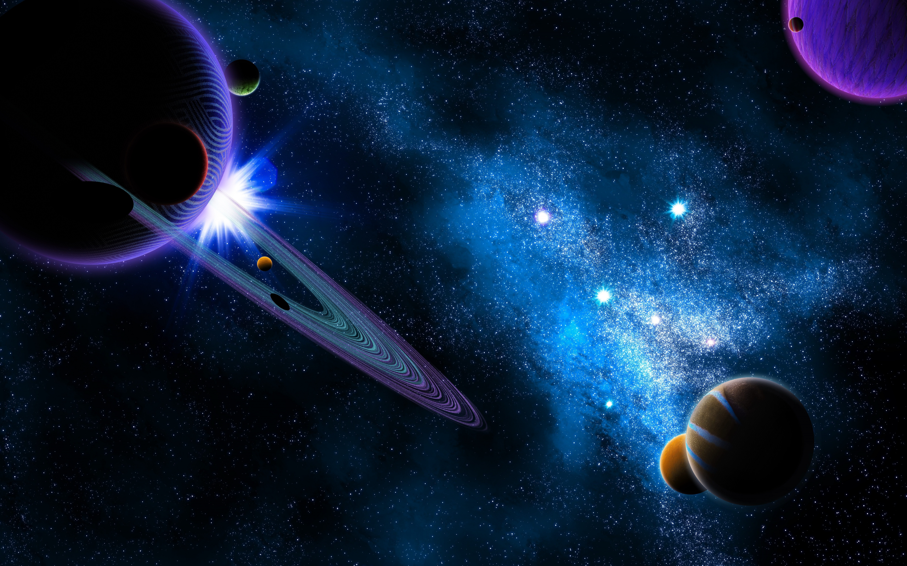
«Веселый космодром», посвященной Дню космонавтики!

Slide 8
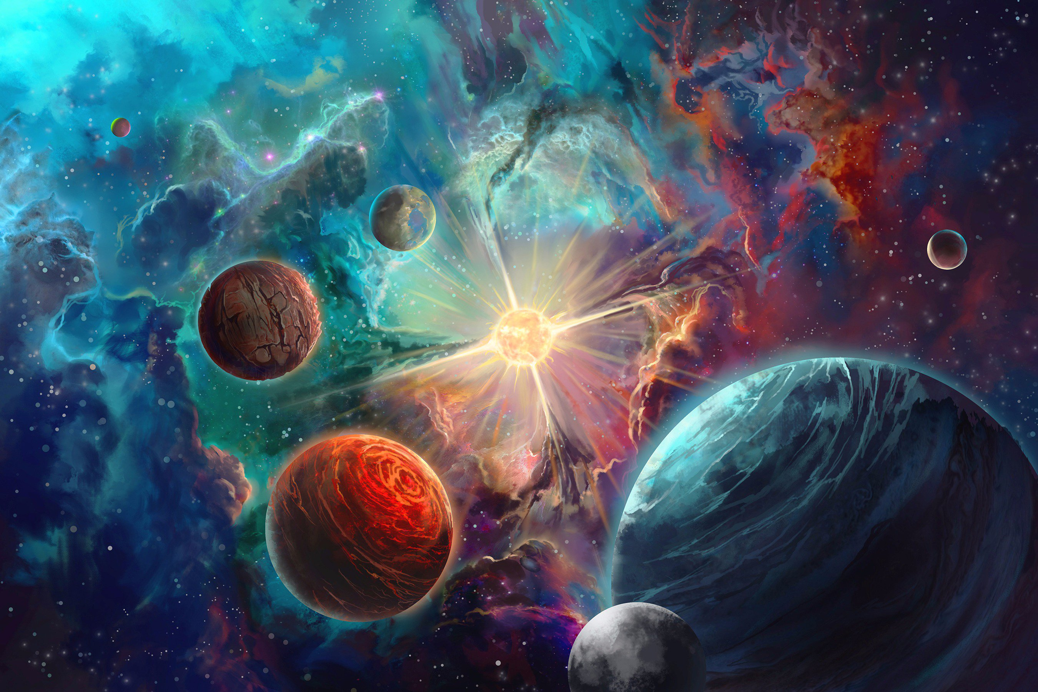
Давайте проверим вашу физическую подготовку: по 1 члену экипажа крутятся 5 раз, глядя на правую вытянутую руку, затем идут вдоль прямой. Задача игроков пройти ровно.

Slide 9
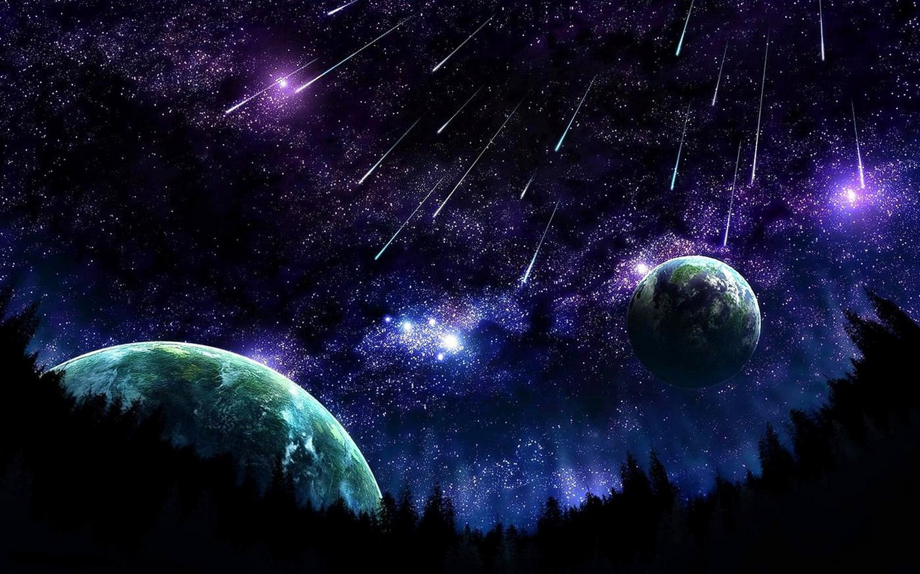
теоретическая подготовка: вопросы задаются по очереди экипажам:
Назовите имя первого космонавта Земли?
Как вы думаете, Луна — это звезда или планета?
Как называется прибор, с помощью которого можно наблюдать за звездами?
Как называется костюм космонавта?
Как называется книга Носова о космических приключениях Незнайки?
Почему астронавты в космическом корабле не могут передвигаться на ногах, как по земле?
Летательный аппарат, на котором летали герои в сказках.
Летательный аппарат, на котором летают инопланетяне.
Летательный аппарат на котором летала Баба - Яга.
Сколько длился полет Гагарина?
Сколько планет в Солнечной системе?
Как называется космодром, с которого в космос поднимаются русские ракеты? Где он находится?
Назовите русских женщин-космонавтов.
Как звали собак которые первыми вернулись из космоса?
Может ли звезда упасть?
Какие падающие тела мы называем «падающими звездами»

Slide 10
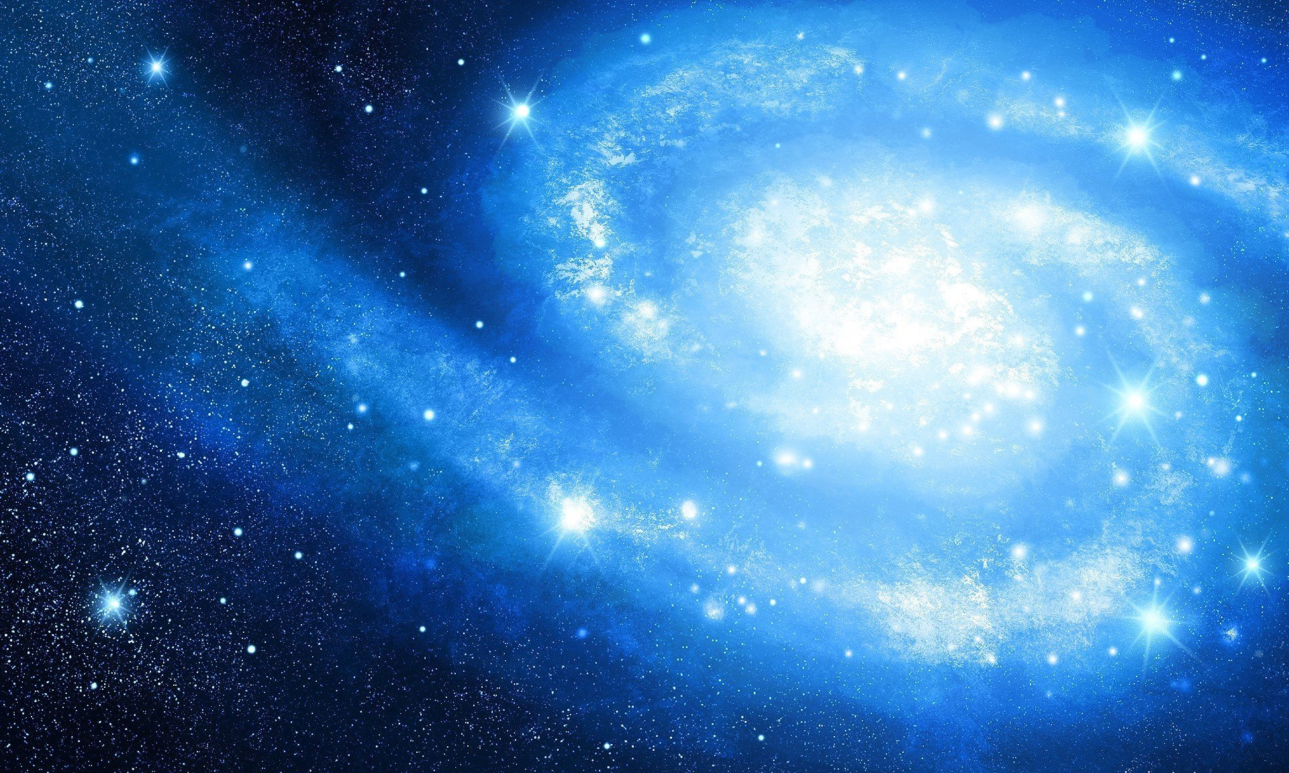
«Музыкальная»
По очереди каждая команда называет песню про космос или космонавтов или небо, звезда , солнце. Кто больше песен назовет тот и побеждает.

Slide 11
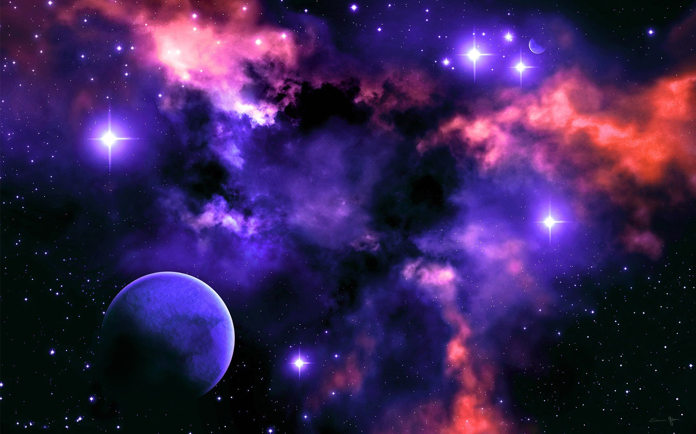
конкурс «Шифровальщик»
Зашифрованные телеграммы:
3, 15,10, 14, 1, 15, 10, 6
17, 16, 19, 1, 5, 12, 1
15, 6, 3, 16, 9, 14, 16, 8, 15, 1
31, 17, 10, 5, 6, 14,10, 33
19, 17, 1, 19, 1, 11, 20, 6, 19, 30

Slide 12
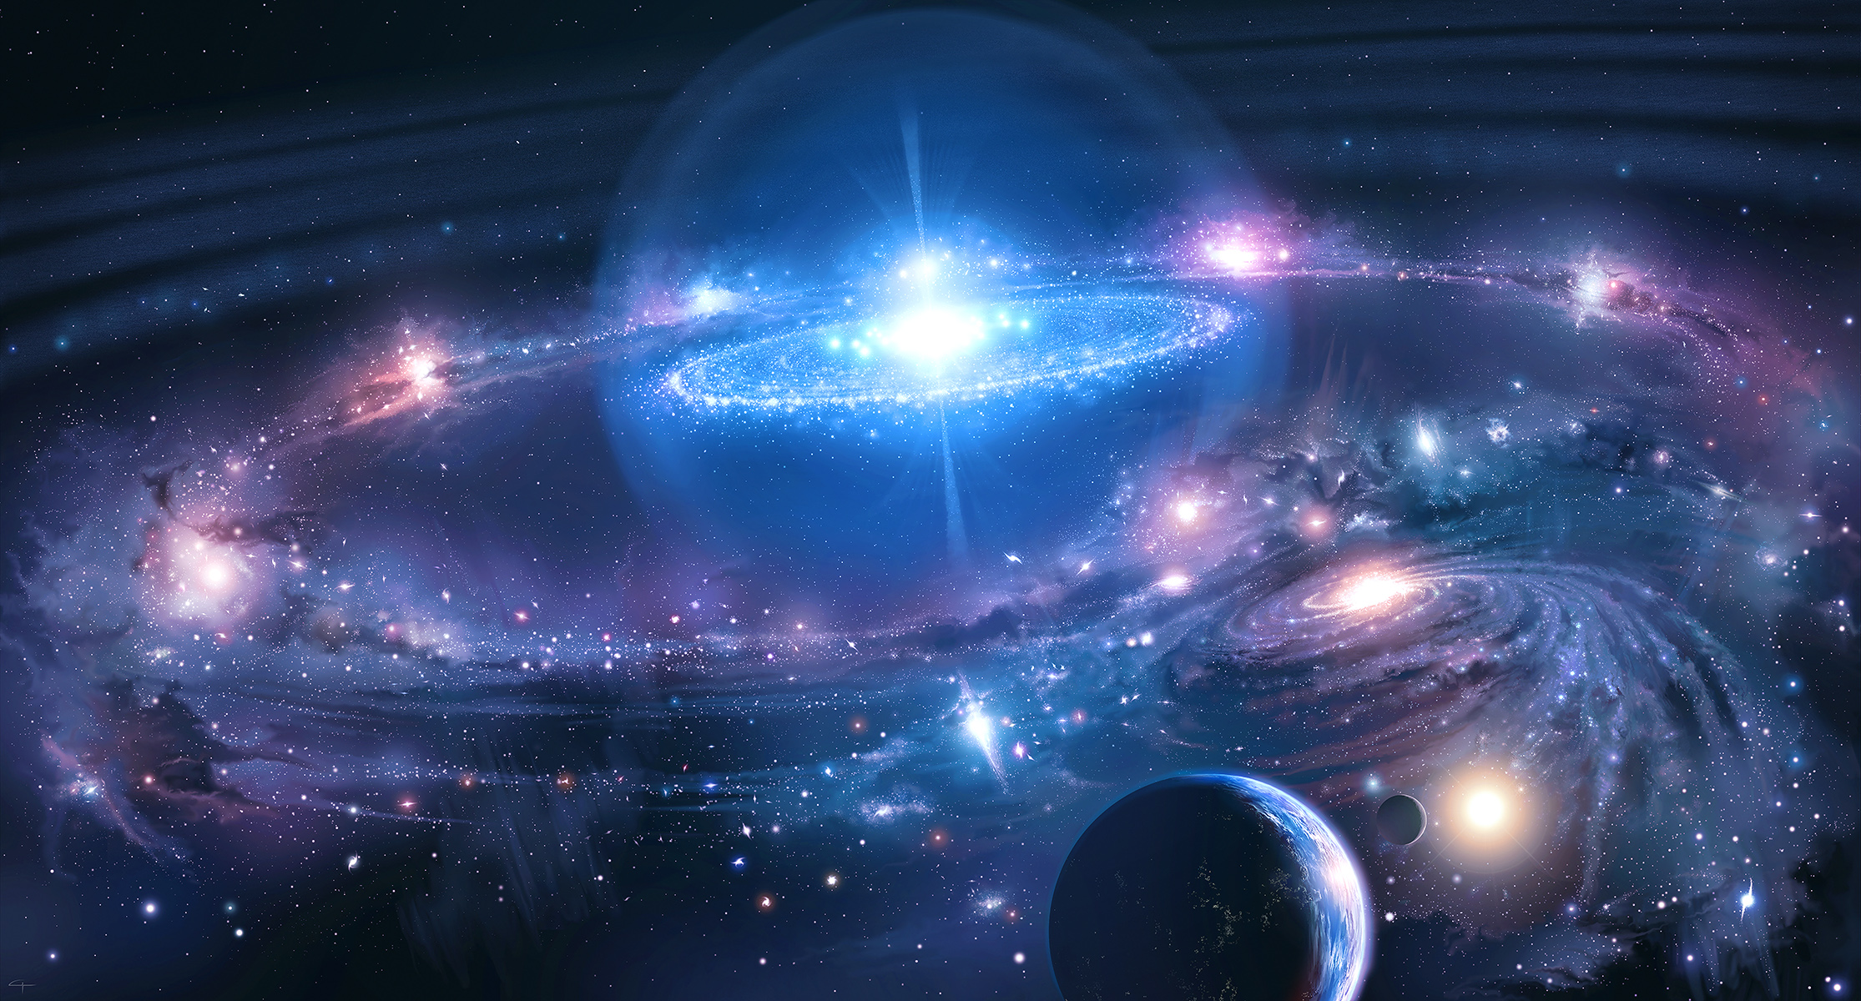
конкурс «Скафандр
Для этого я приглашаю по 2 игрока от каждого экипажа. Вам дается туалетная бумага. 1 игрок станет космонавтом, а другой будет его помощником. Ваша задача обмотать бумагой космонавта. У кого получится лучше, тот и побеждает.
Надежность костюма проверим, сделав несколько шагов в невесомости

Slide 13
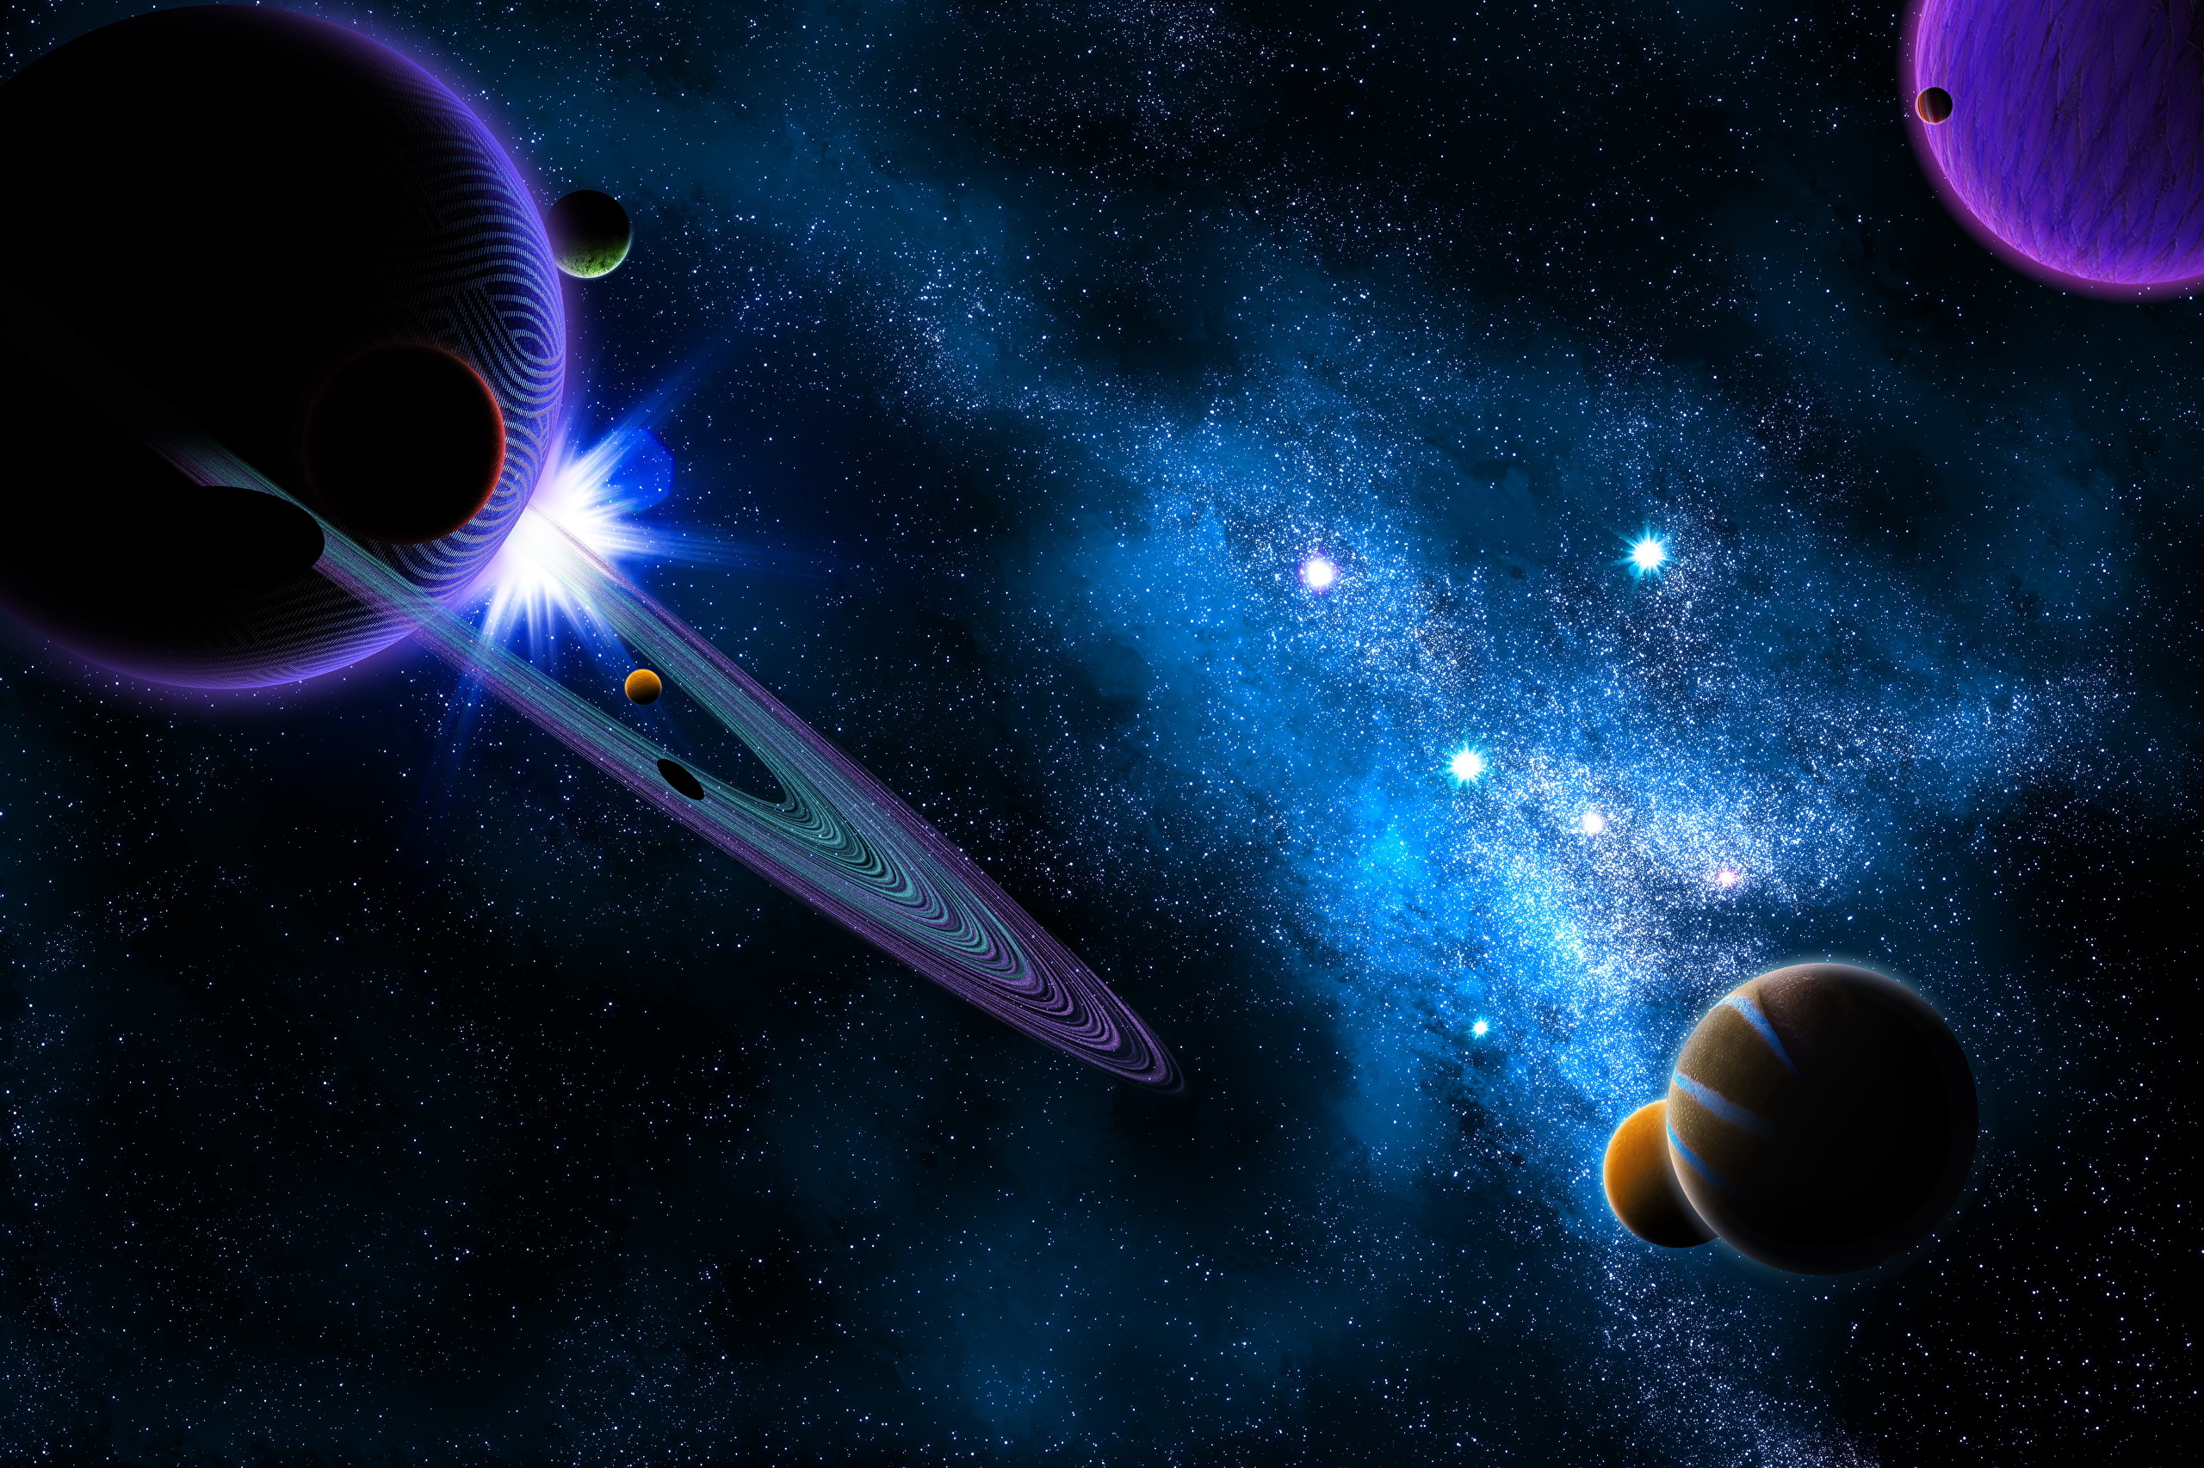
конкурс «Инопланетяне»
Приглашаю по 2 игрока от команды . Каждому игроку нужно для начала нарядиться инопланетянами: надеть тарелку на 1 ухо, другую – на другое, а сверху положить третью тарелку. На руки и ноги надеть специальные перчатки. Пройти вокруг стула не уронив тарелку.

Slide 14
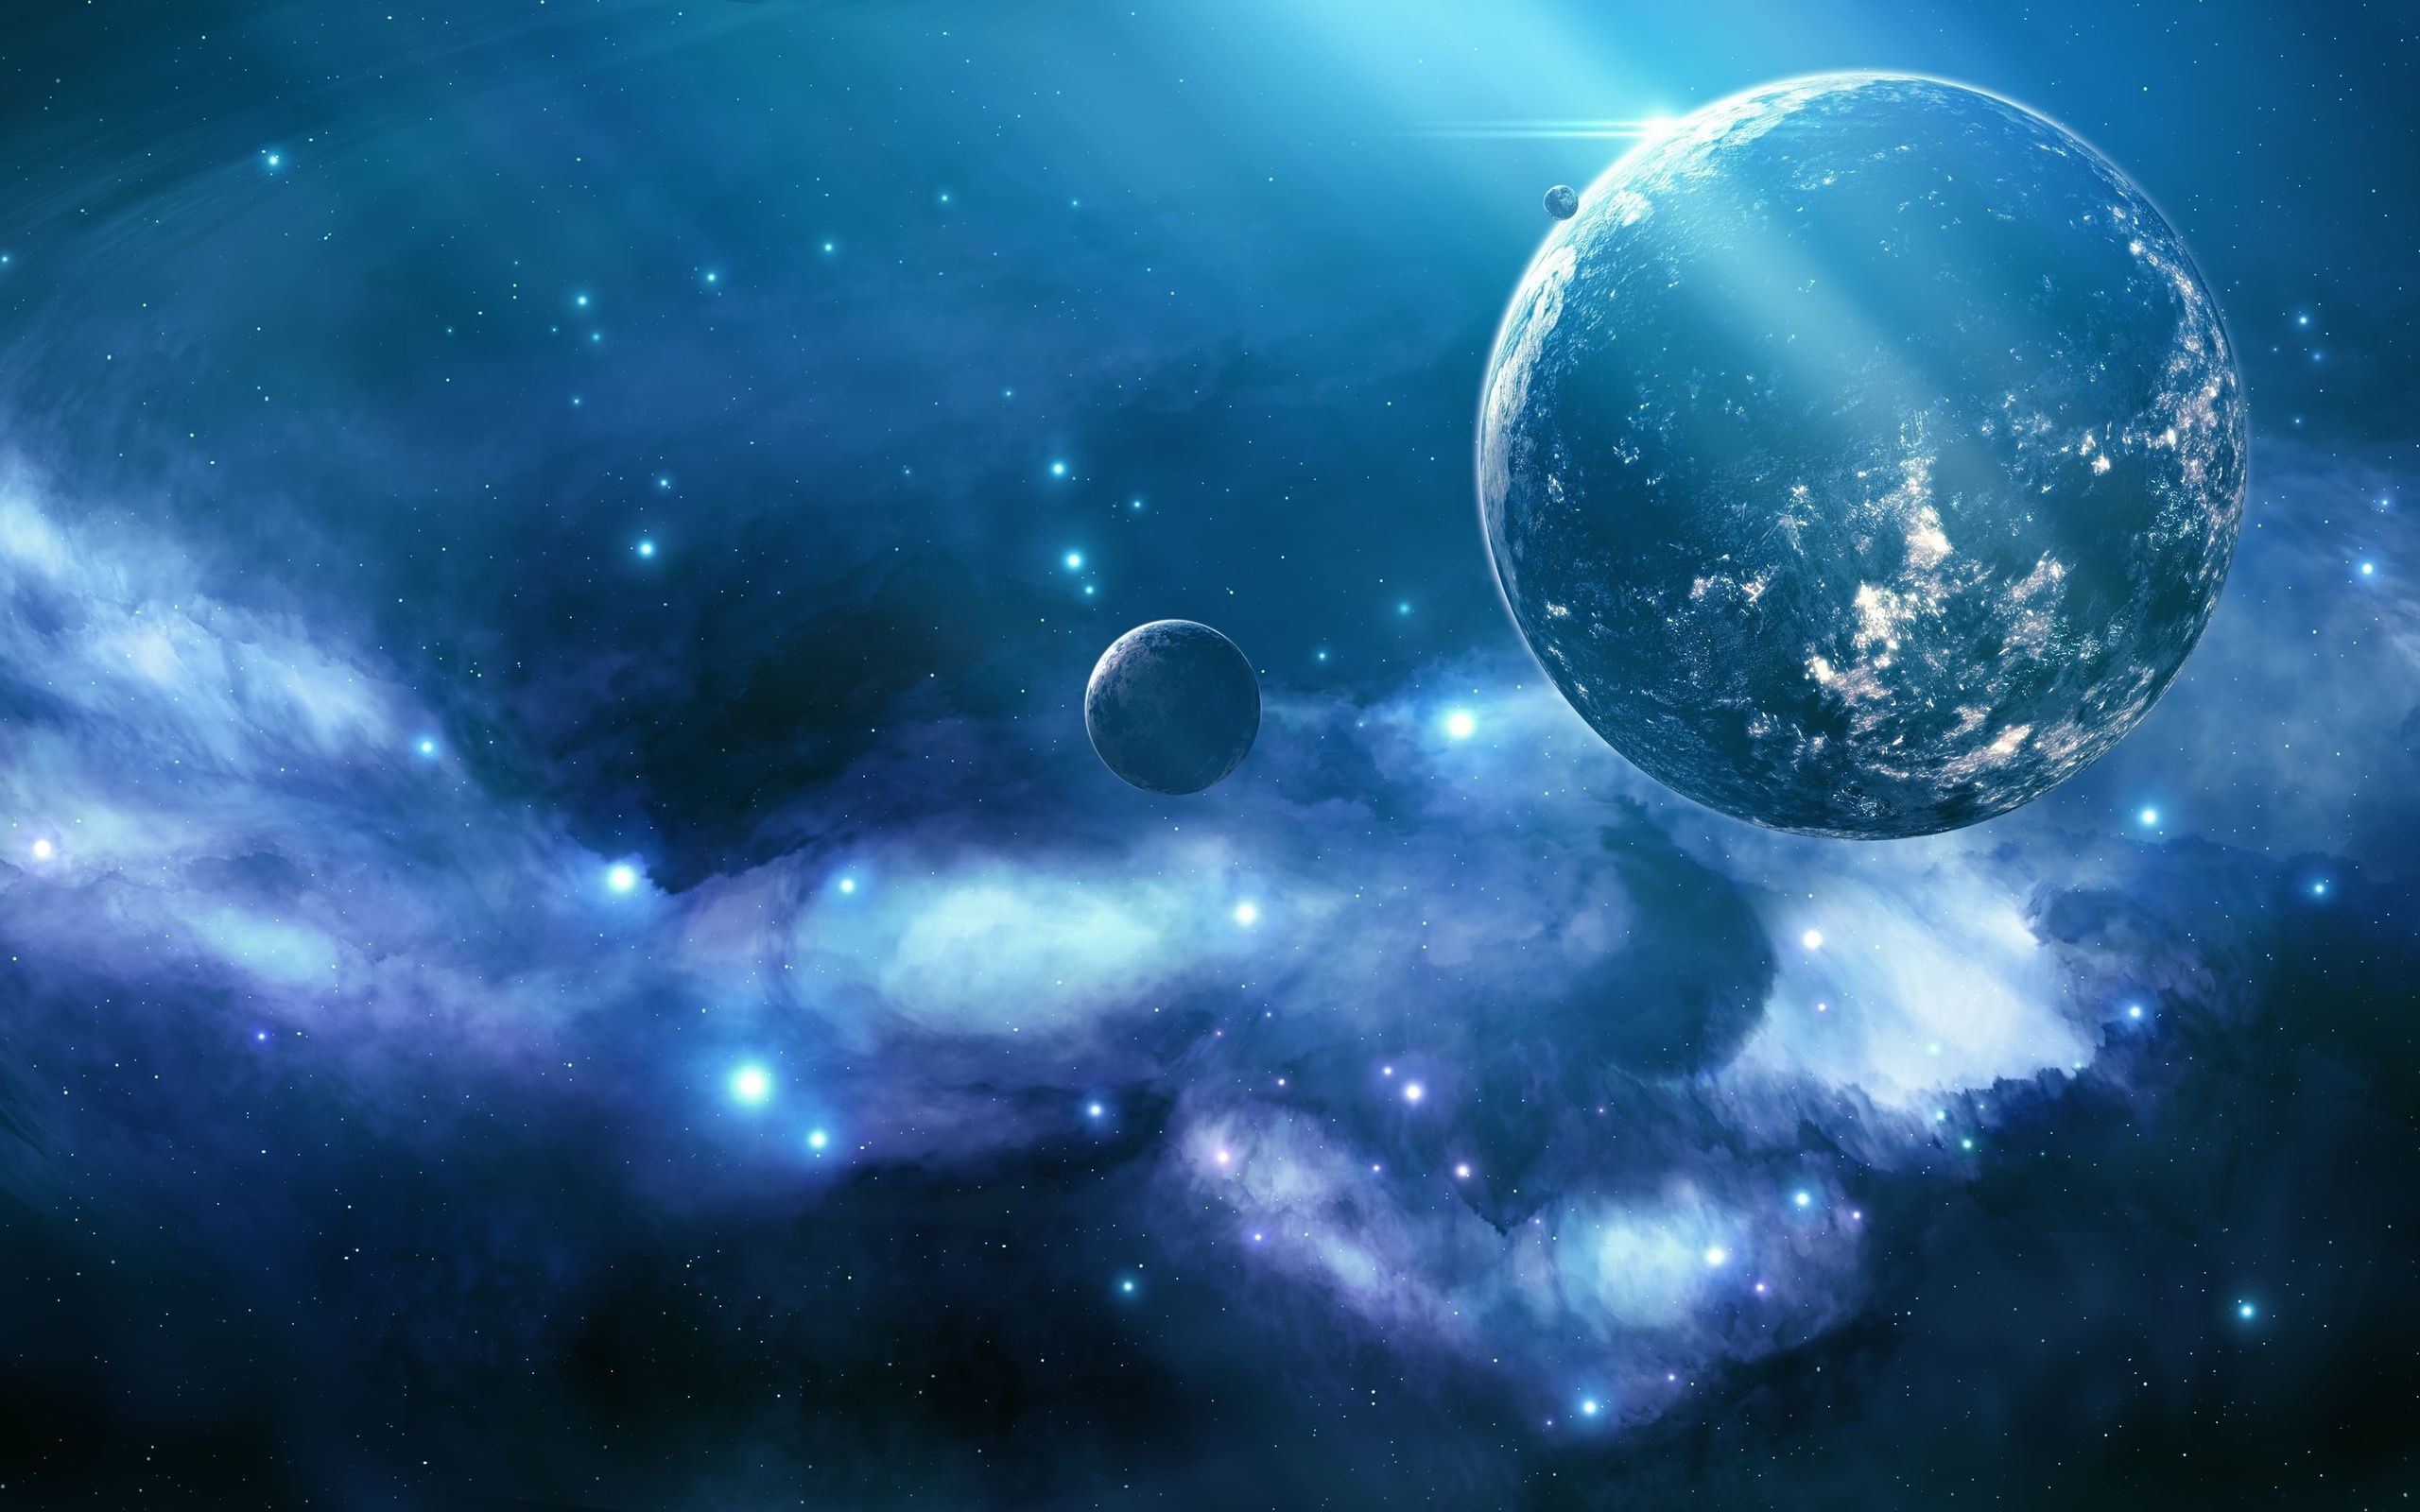
Спасибо за внимание!

